Slide 1


PHÒNG GD & ĐT QUẬN LONG BIÊN
TRƯỜNG TIỂU HỌC BỒ ĐỀ
MÔN TIẾNG VIỆT – LỚP 1
ai ay ây
Bài 38:

Slide 2

Tiết 1

Slide 3



Đọc các vần, tiếng, từ ngữ sau:
em
êm
im
um
hẻm
mềm
mỉm
chụm
kem
nếm
tím
mũm
tem thư
thềm nhà
tủm tỉm

Slide 4
Đọc đoạn văn sau:
Chim ri cần cù tìm cỏ khô về làm tổ. Đêm qua, nó bị ốm. Chim sẻ và chim sơn ca đến thăm, đem cho nó túm rơm. Chim ri cảm ơn sẻ và sơn ca.

Slide 5
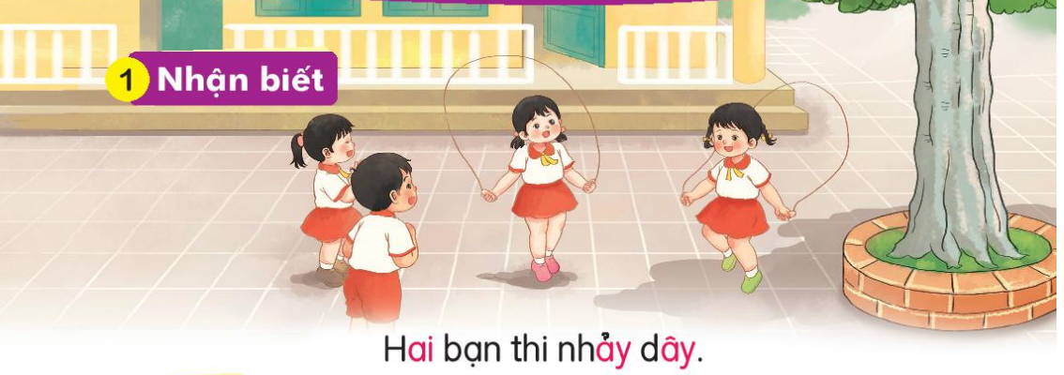

Hai bạn thi nhảy dây.
ai
ay
ây

Slide 6

a
y
ai
ay
ây
a
y

Slide 7
h
ai
h
ai

Slide 8
h
ai
h
ai
bài
lái
nảy
tay
đậy
lẫy

Slide 9
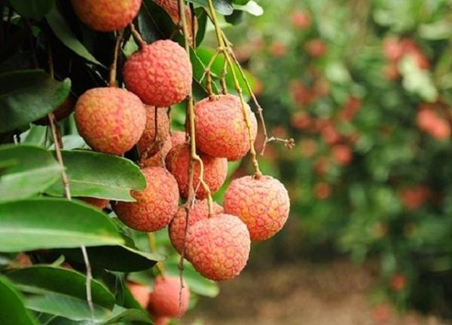
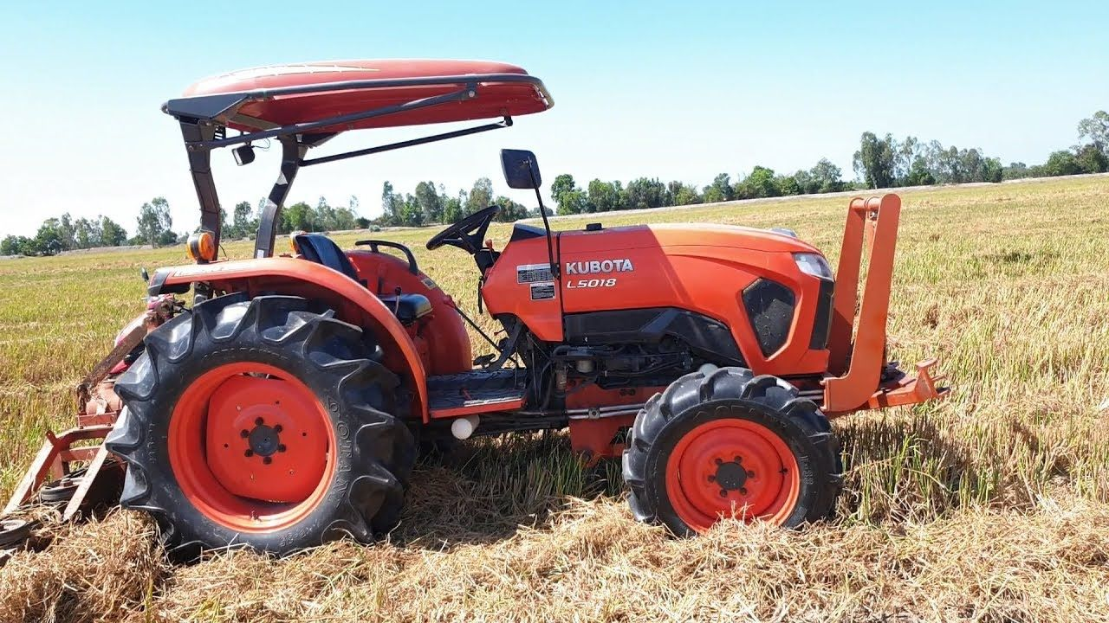

chùm vải
máy cày
đám mây
chùm vải
máy cày
đám mây

Slide 10
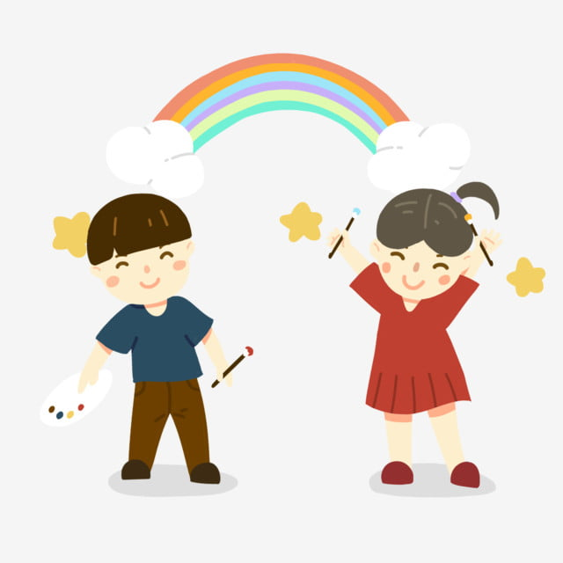
ai
ay
ây
bài
lái
nảy
tay
đậy
lẫy
chùm vải
máy cày
đám mây

Slide 11


Slide 12

Viết bảng con

Slide 13
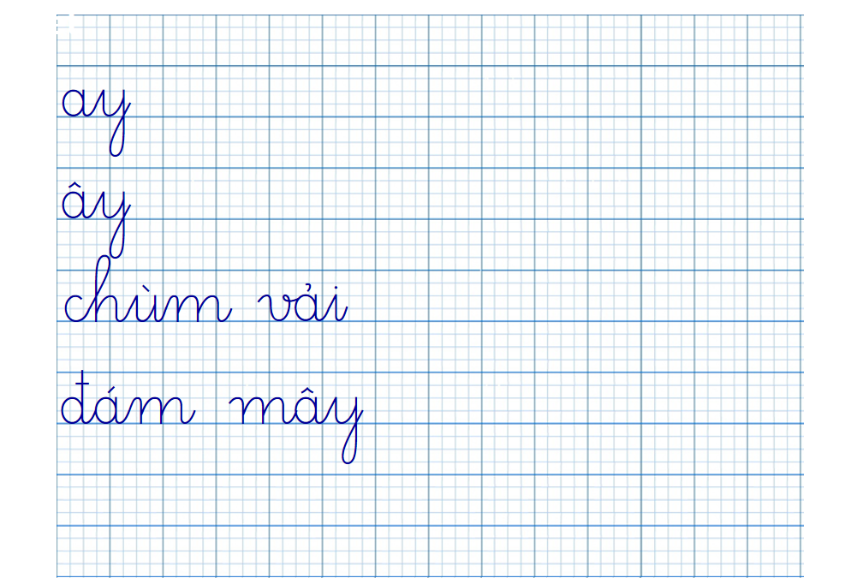

Slide 14
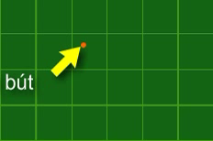

Slide 15
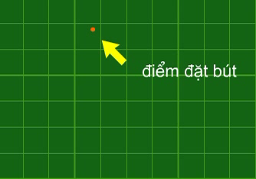

Slide 16
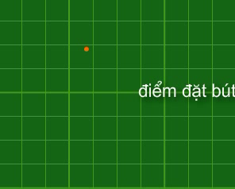

Slide 17
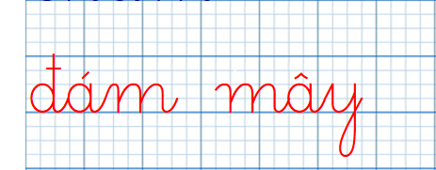

Slide 18
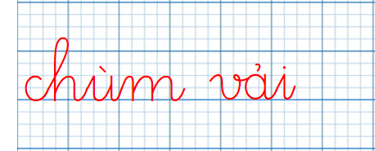

Slide 20
Tiết 2

Slide 21
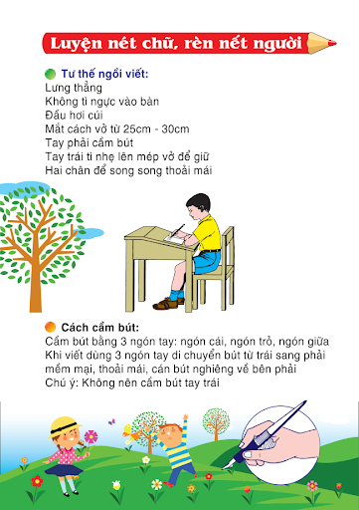
Viết vở

Slide 22
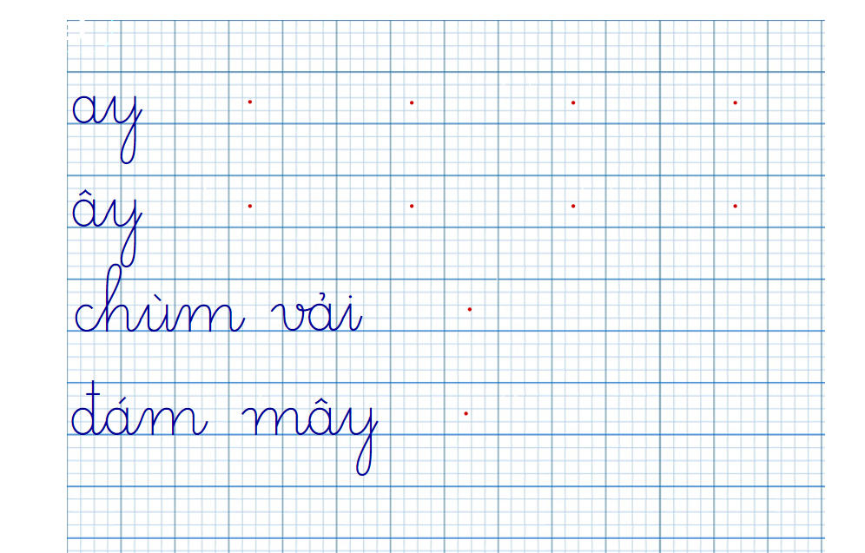

Slide 23
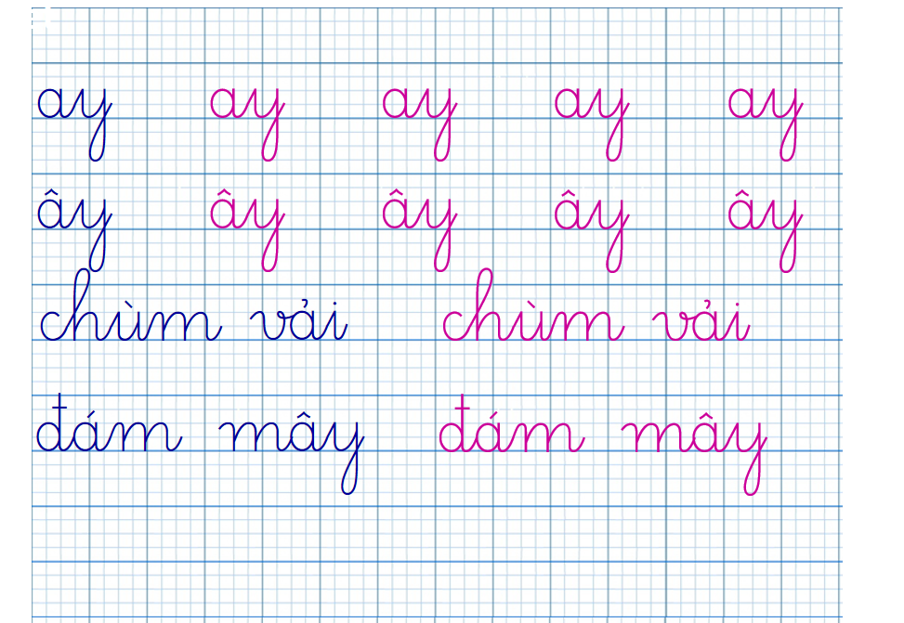

Slide 26

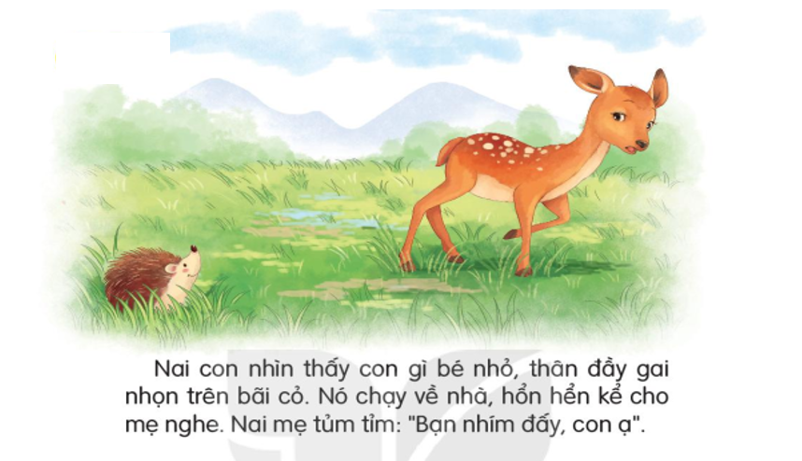

Slide 27

1
Nai con nhìn thấy con gì bé nhỏ, thân đầy gai nhọn trên bãi cỏ. Nó chạy về nhà, hổn hển kể cho mẹ nghe. Nai mẹ tủm tỉm: “Bạn nhím đấy,con ạ”.
2
3

Slide 28
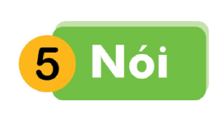


Slide 29
ai
ay
ây
bài
lái
nảy
tay
đậy
lẫy
chùm vải
máy cày
đám mây
Nai con nhìn thấy con gì bé nhỏ, thân đầy gai nhọn trên bãi cỏ. Nó chạy về nhà, hổn hển kể cho mẹ nghe. Nai mẹ tủm tỉm: “Bạn nhím đấy,con ạ”.

Slide 30
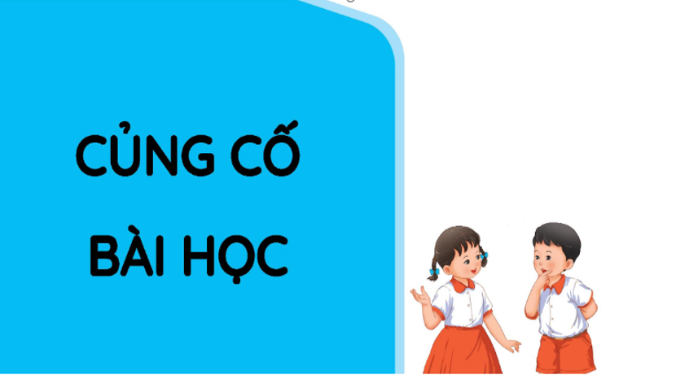

Slide 31
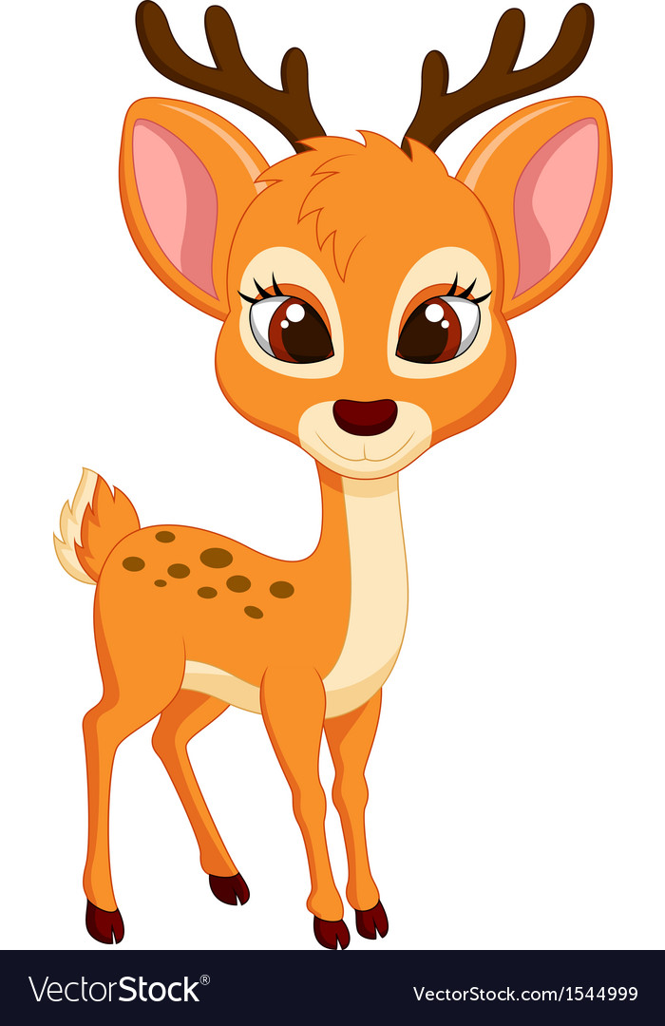


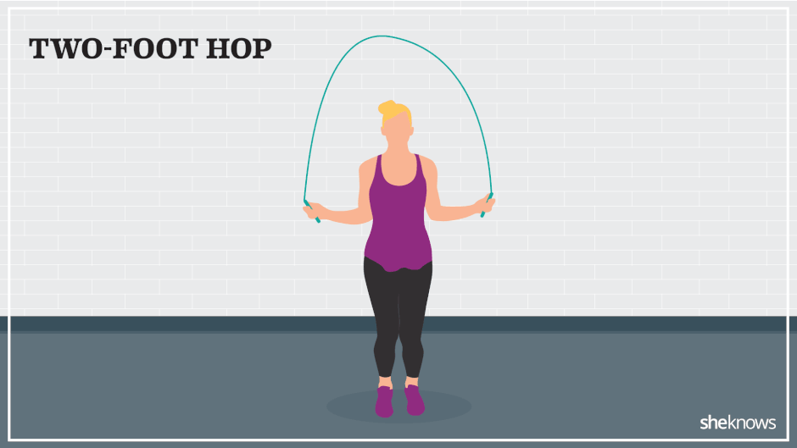
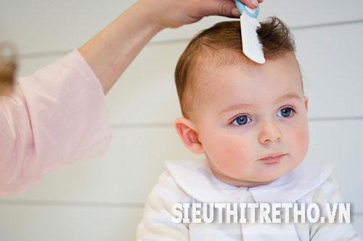
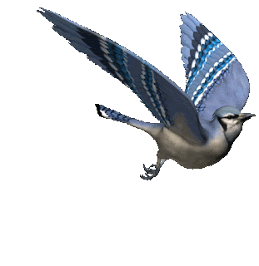
…
con n
ây
ai
ch
…
ạy
cái c
…
Điền ai, ay hoặc ây
ay
b
ây
ải
…
nhảy d
ch tóc
…
…

